Slide 1


오픈소스 개발 일반
공간정보아카데미 오픈소스GIS 개발자 과정 –
2017. 03. 13
장병진 (jangbi882@gmail.com)

Slide 2
오늘 강의 내용
Chapter I 오픈소스 활동과 협동개발 이해
오픈소스 활동 참여방법
협동개발 도구인 Github
Chapter II GIT 사용법 실습
필요 프로그램 설치
Github에 저장소 만들기
Git 개념잡기
Git에 변경내용 저장
브랜치를 이용한 작업
변경사항 되돌리기
오픈소스 참여 위한 저장소 구성
Chapter III 오픈소스 개발환경 구축
QGIS 컴파일
GeoServer 컴파일
Cesium Sandcastle
Chapter IV 오픈소스 서비스환경 구축
Apache와 Cesium 설치
Tomcat과 GeoServer 설치
Python 설치와 CGI 연결
Chapter V 지도서비스 성능향상 전략
Web Cache Logic 이해
브라우저 캐시를 위한 설정
서버 캐시를 위한 설정
상용 GeoServer 설정
성능향상 위한 데이터 가공

Slide 3
오픈소스 활동과 협동개발 이해
I
오픈소스 활동 참여방법
협동개발 도구인 Github

Slide 4
오픈소스 활동 참여방법

Slide 5
오픈소스 활동 참여 6단계
1단계
오픈소스 소프트웨어 사용하고 주변에 홍보하기
2단계
모르는 것 질문하고 아는 것 답하기
3단계
버그가 있는 지 테스트 해 보기
4단계
번역 및 문서화 참여하기
5단계
소스코드 수정에 참여하기
6단계
오픈소스 프로그램 공여하기
출처: http://www.osgeo.kr/145

Slide 6
도움을 줄 사람들 찾기
OSGeo 한국어 지부
- http://osgeo.kr
- http://groups.google.com/group/osgeo-kr
- osgeo-kr@googlegroups.com
이번 교육 수강생들
- 서로 인사하고, 논의하고, 연락처 교환

Slide 7
번역 참여하기
QGIS
https://www.transifex.com/organization/qgis/dashboard
GeoServer
https://www.transifex.com/projects/p/geoserver/

Slide 8
메일링 리스트 이용
GeoServer
http://geoserver.org/comm/
사용자: https://lists.sourceforge.net/lists/listinfo/geoserver-users
개발자: https://lists.sourceforge.net/lists/listinfo/geoserver-devel
QGIS
http://www2.qgis.org/ko/site/getinvolved/mailinglists.html#qgis-mailinglists
사용자: http://lists.osgeo.org/mailman/listinfo/qgis-user
개발자: http://lists.osgeo.org/mailman/listinfo/qgis-developer
커뮤니티: http://lists.osgeo.org/mailman/listinfo/qgis-community-team
번역: http://lists.osgeo.org/mailman/listinfo/qgis-tr

Slide 9
이슈추적 시스템 이용
QGIS
http://www2.qgis.org/ko/site/getinvolved/development/index.html#bugs-features-and-issues
http://hub.qgis.org/projects/quantum-gis/issues
GeoServer
https://jira.codehaus.org/browse/GEOS

Slide 10
협동개발 도구인 Github

Slide 11
오픈소스는 협동기발이 필수
다수의 개발자
관리자
개발분업
충돌발생
일정관리
이슈관리
자원관리
협동개발?
지원조직
관심인
테스트
매뉴얼
사용자지원
행사
사용
호응
Q&A
개선요청

Slide 12
협동개발에 필요한 서비스들
저장소
이슈관리
GIT
SVN
CVS
JIRA
REDMINE
Trac
협동개발을 위한
서비스
지식관리
SNS
Wiki
Blog
Homepage
Facebook
Twitter
Like / Follow

Slide 13
Github을 많이 사용하는 이유
저장소
이슈관리
GIT
Issue
Github이 제공하는
서비스
지식관리
SNS
Wiki
Gist
Homepage
Watch, Star, Fork
Graph
Pulse
[참고] 생활코딩의 Github 동영상강의
http://opentutorials.org/course/307/2475

Slide 14
Github와 GIT의 차이
Github ≠ GIT
Github = GIT + SNS
+ KMS + ITS

Slide 15
GIT 기능
협업
원격 저장소
병합
충돌 해결
clone
pull / push
mergetool
GIT
형상관리
체계적인 파일/프로젝트 변경관리
Undo (rollback) 가능하게!
commit
add / remove
revert / reset
실험
브랜치로 새로운 기능 개발
잘 안되면 폐기
잘되면 서비스용 코드에 병합
branch
checkout
merge
[참고] 버전관리를 들어본 적 없는 사람들을 위한 GIT
http://www.slideshare.net/ibare/dvcs-git

Slide 16
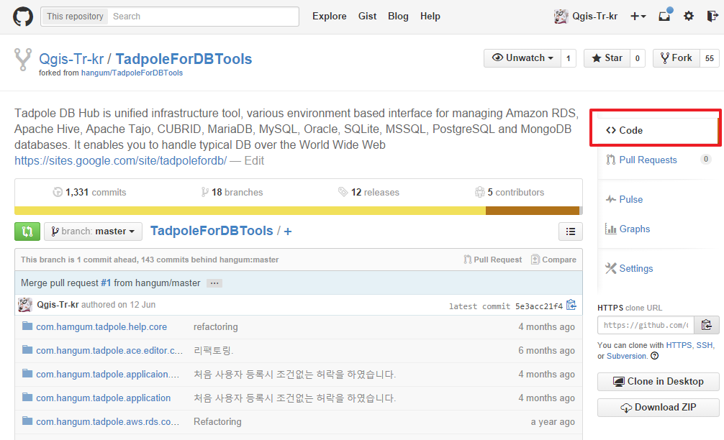
Code
README.md 파일에 프로젝트에 대한 설명이 있어야 한다!!!
https://github.com/
https://github.com/Qgis-Tr-kr/TadpoleForDBTools
https://github.com/Qgis-Tr-kr/TadpoleForDBTools/blob/master/README.md

Slide 17

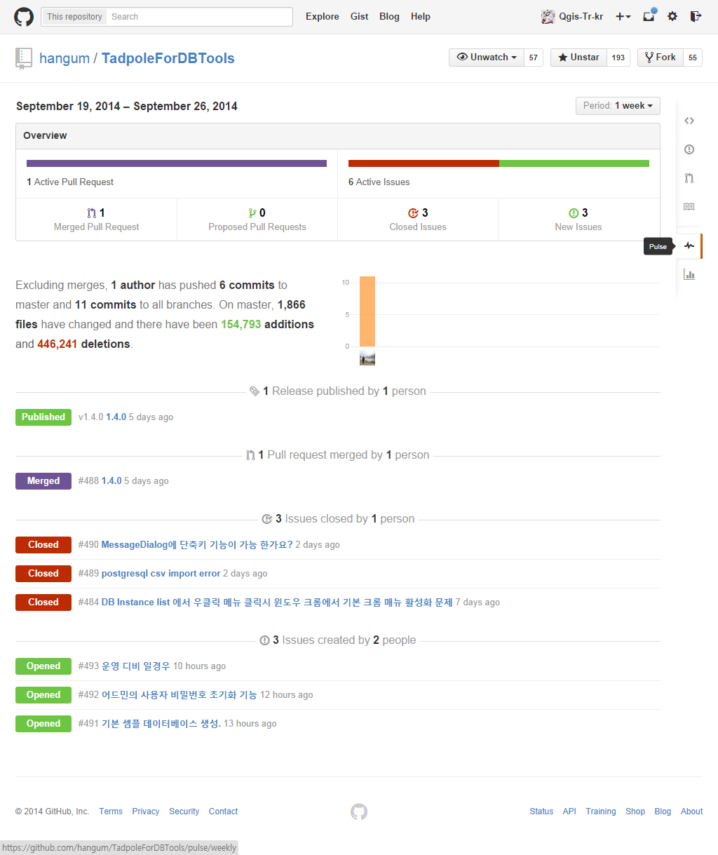
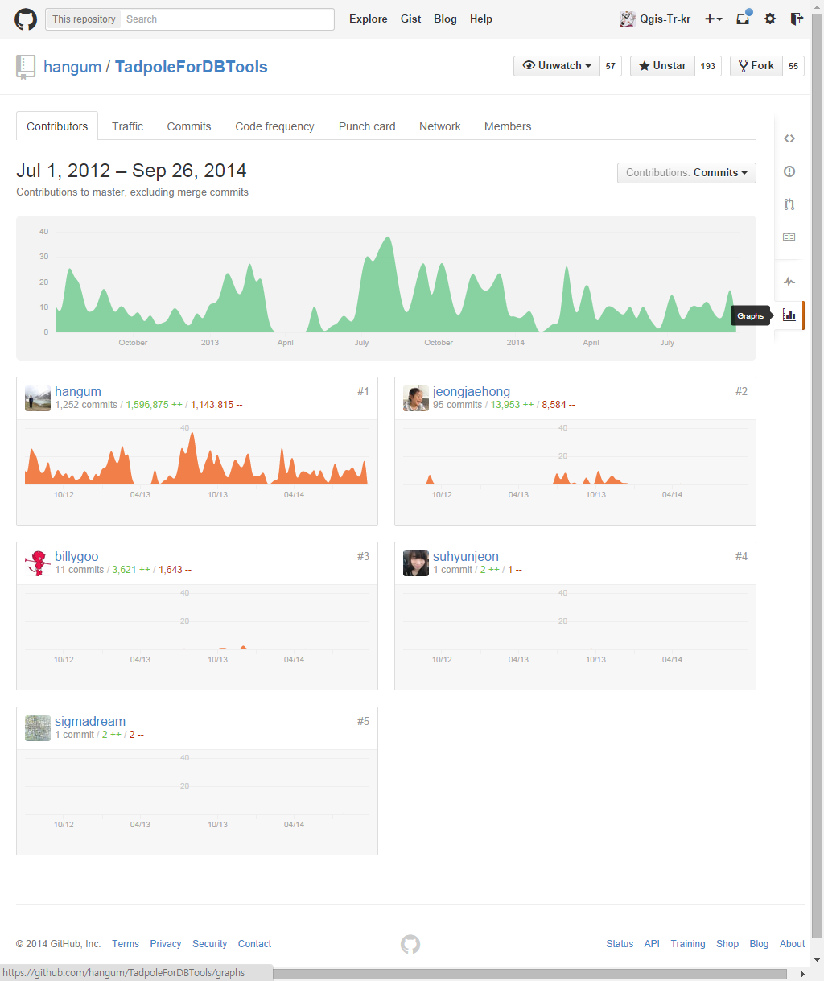
SNS
Pulse
Graphs

Slide 18
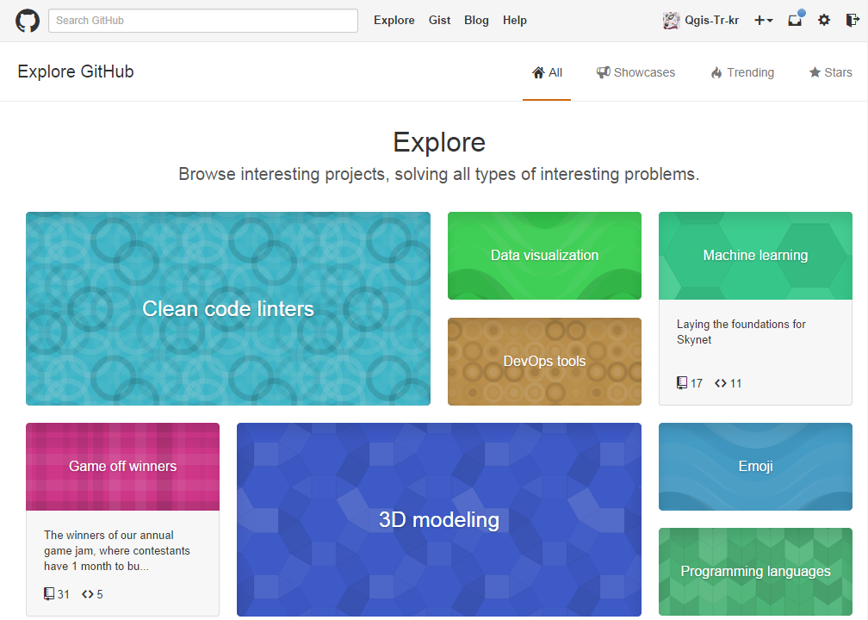
Explore
Trending / Star 순으로 인기 프로젝트 소개
https://github.com/explore

Slide 19
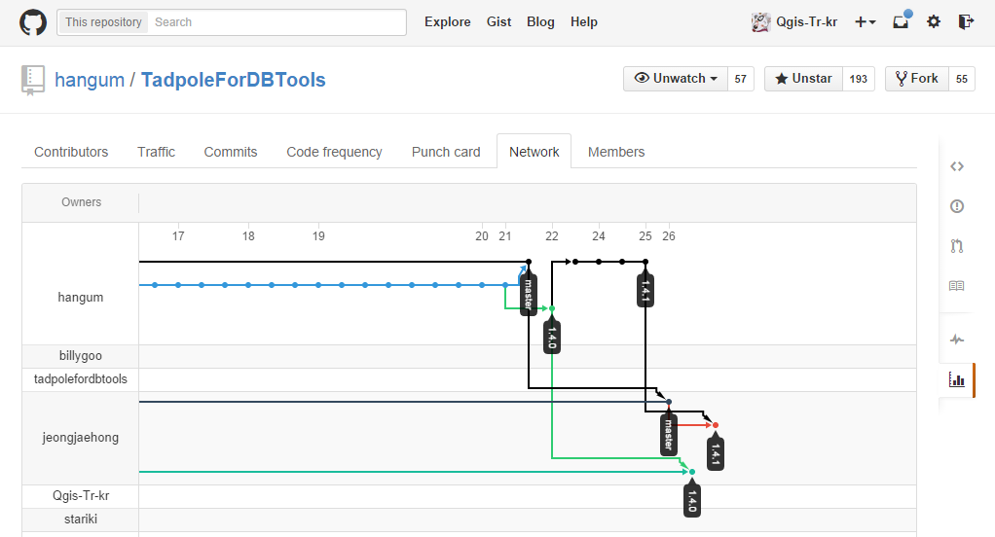
fork / pull request
fork: 다른 이의 오픈소스 내 계정으로 가져오기
pull request: 내가 변경한 소스를 원 오픈소스에 반영 요청하기
https://github.com/hangum/TadpoleForDBTools/network

Slide 20
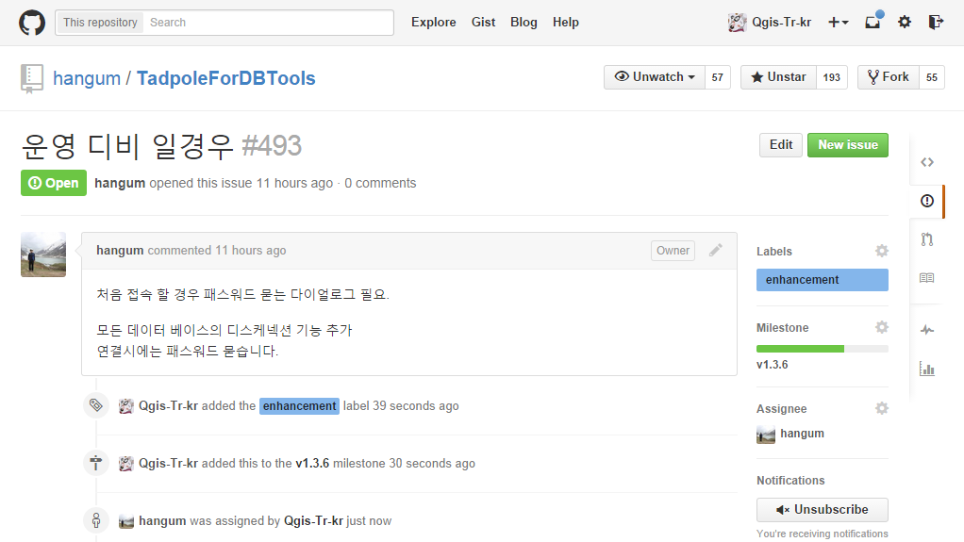
Issue
Label, Milestone, Assignee 할당이 중요
https://github.com/hangum/TadpoleForDBTools/issues

Slide 21
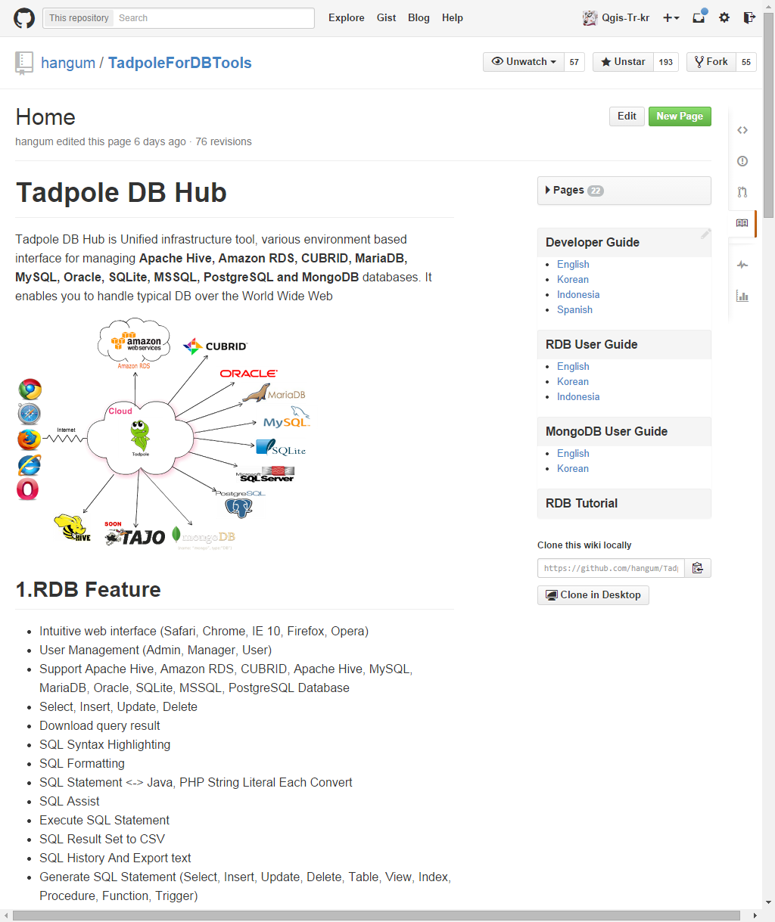
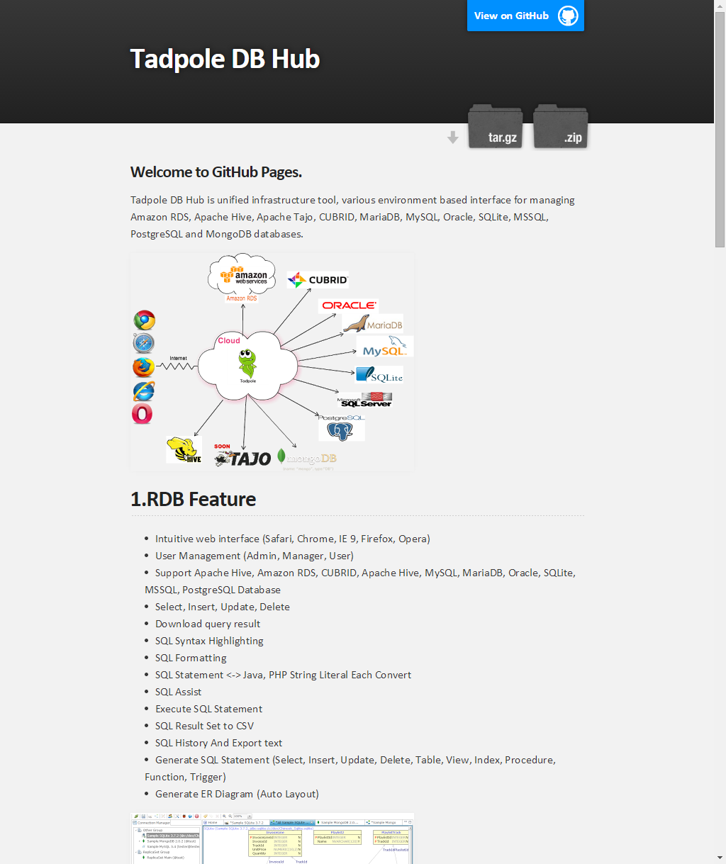
Wiki/Homepage
https://github.com/hangum/TadpoleForDBTools/wiki
http://hangum.github.io/TadpoleForDBTools/

Slide 22
GIT 사용법 실습
II
필요 프로그램 설치
Github에 저장소 만들기
Git 개념잡기
Git에 변경내용 저장
브랜치를 이용한 작업
변경사항 되돌리기
오픈소스 참여 위한 저장소 구성

Slide 23
필요 프로그램 설치

Slide 24
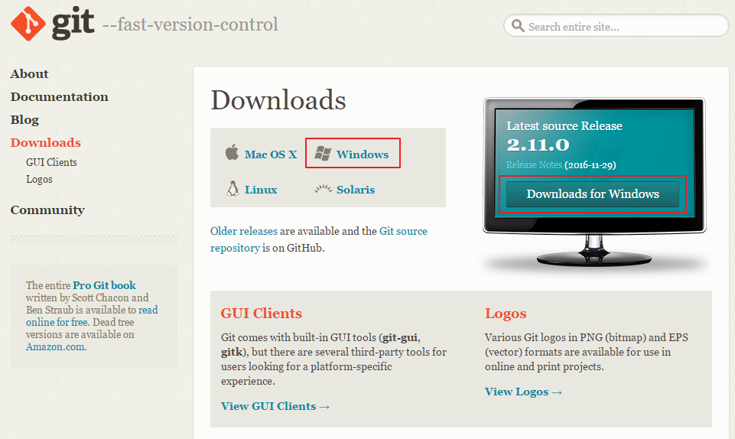
Git 설치
Do it!
Git의 저장소 기능과 명령어들을 제공
여러가지 git 배포본이 있음
윈도우용은 https://git-scm.com/downloads 에서 배포하는 버전 많이 사용
설치파일 다운받아 실행하면 쉽게 설치 가능
옵션 별도 선택 없이 기본값으로 설치하면 됨

Slide 25
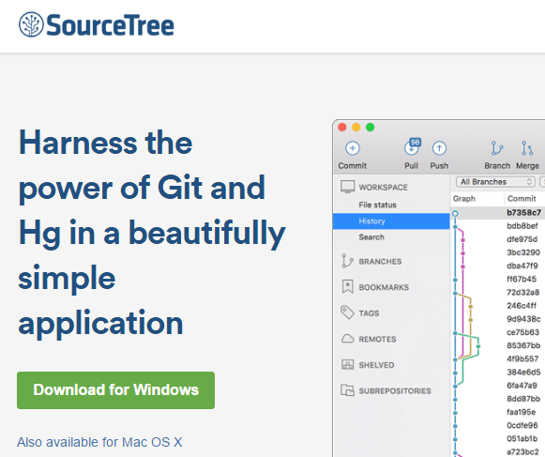
SourceTree 설치
Do it!
명령어 위주인 git을 UI를 통해서 쉽게 사용할 수 있게 해주는 툴
추상적인 저장소 내의 History를 시각적으로 보여 줌
https://www.sourcetreeapp.com/ 에서 다운로드
설치파일을 실행해 쉽게 설치

Slide 26
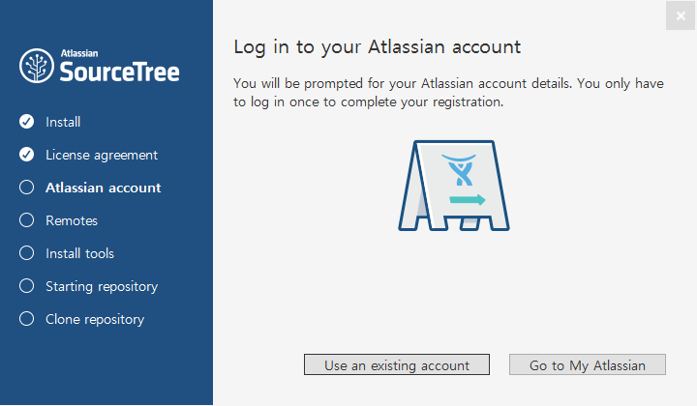
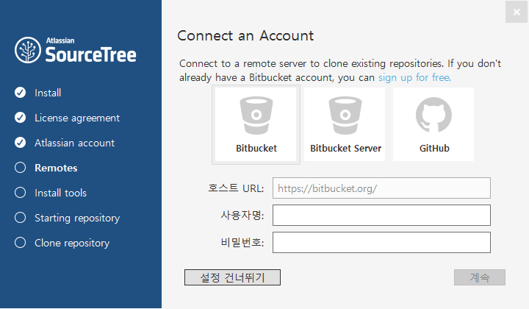
SourceTree 실행
Do it!
실행시 여러가지 계정이 필요함
무료이지만 Atlassian 계정이 있어야 사용 가능 (한번만 입력)
Github 연동 위해 Github 계정도 필요

Slide 27
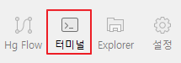
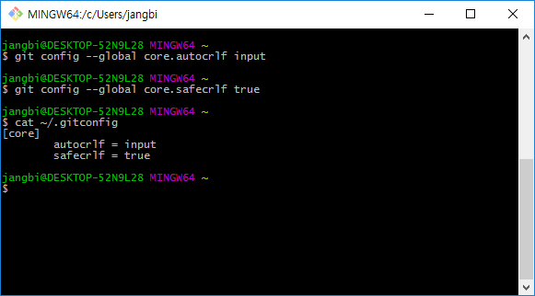
SourceTree의 기본설정 변경
Do it!
윈도우가 아닌 Linux, Mac 등과의 협업을 위해 줄바꿈 문자에 대한 설정 변경이 필요 (줄바꿈에 의한 불필요한 변경탐지 방지)
SourceTree의 터미널 기능에서 직접 명령어를 입력
변경된 설정은 ~/.gitconfig 파일에 저장됨
git config --global core.autocrlf input
git config --global core.safecrlf true

Slide 28

Notepad++ 설치
Do it!
무료지만 무척 편리하고 강력한 텍스트 편집기
한글 인코딩을 거의 완벽하게 판단함
파일의 변경을 자동 판단하는 기능 편리
https://notepad-plus-plus.org/
설치 파일 다운받아 계속 다음으로 넘어가면 쉽게 설치
64비트 버전은 안되는 플러그인이 많아 32비트 버전을 사용하는 것이 좋음
실습에서 소스변경에 사용

Slide 29
Github에 저장소 만들기

Slide 30
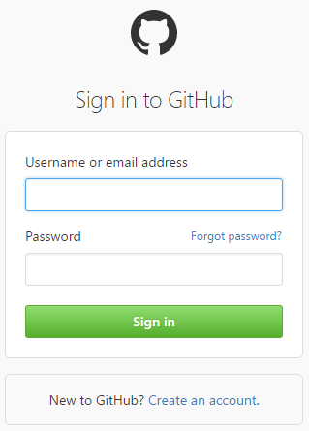
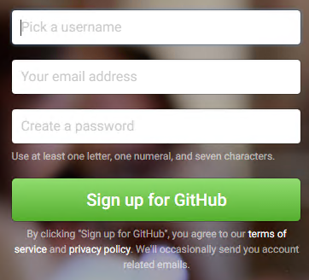
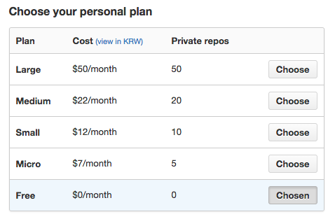
Github 접속과 가입
Do it!
https://github.com 에 접속한다.
계정이 있는 사람은 [Sign in]으로 로그인
계정이 없는 사람은 [Sign up]으로 가입
가입시 username과 email이 기존계정과 겹치면 안된다.
비용 플랜은 Free를 선택하면 공개 저장소만 만들 수 있다.
가입 완료 후 꼭! 이메일 인증을 받아야 한다.

Slide 31
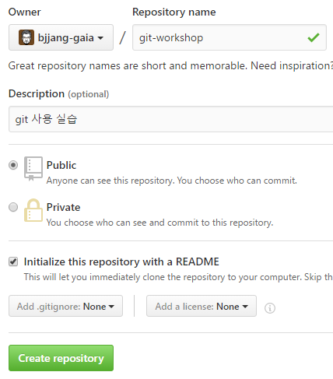
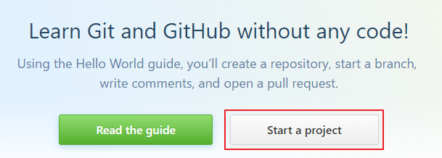
새 github 프로젝트 만들기
Do it!
로그인 한 첫 화면에서 [Start Project]를 누른다.
Repository Name에 ‘git-workshop’ 이라 입력한다.
Description에 ‘git 사용 실습’ 이라 입력한다.
Initialize this repository with a README 옵션에 체크한다.
[Create repository] 를 누른다.
2
3
4
1
5

Slide 32
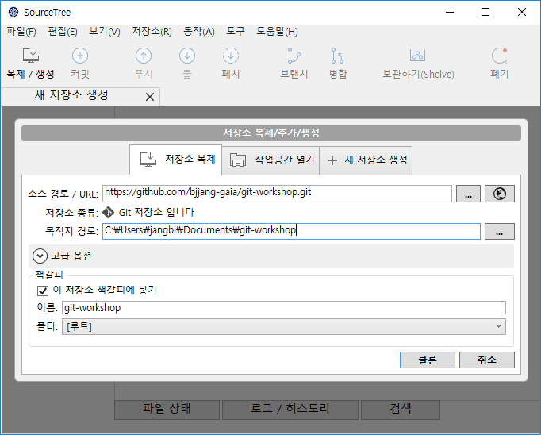
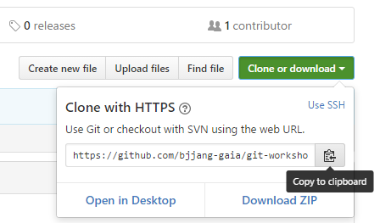
로컬 PC에 받아오기
Do it!
생성된 Github의 저장소 페이지에서 [Clone or download] 버튼을 누른다.
주소를 복사하는 버튼을 누른다.
SourceTree를 시작한다.
[복제 / 생성] 버튼을 누른다.
소스경로 / URL에 경로의 주소를 붙여 넣는다.
[클론] 버튼을 누른다.
4
5
1
6
2
git clone https://github.com/<github계정>/git-workshop.git

Slide 33
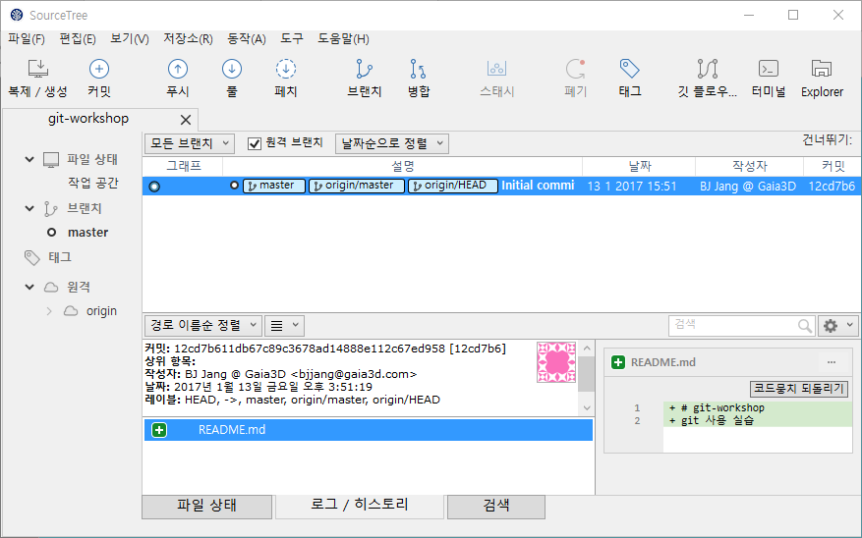
원격저장소 복제 확인
Do it!
git-workshop 탭이 새로 생김
Master 브랜치 확인
Origin 원격저장소 확인
로그/히스토리 확인
README.md 열어보기
1
2
3
5
4

Slide 34
Git의 개념 잡기

Slide 35
Git 이란?
Git은 분산 버전관리 시스템
Distributed Version Control System (DVCS)
여러 사람이 협동작업하는 환경에서 문서변경사항을 관리하는 시스템
https://git-scm.com/book/en/v2/Getting-Started-About-Version-Control
https://git-scm.com/book/ko/v2/
특징
변경사항을 적절히 저장했다가 필요한 시점으로 돌릴 수 있다.
서로 다른 변경사항들을 쉽게 합칠 수 있는 기능을 제공한다.
저장소가 로컬(내 컴퓨터)에 있어 네트워크가 끊어져도 작업 가능하다.
다른 버전관리 시스템보다 빠르다.
원격저장소를 연결해 협동작업이 가능하다.
변경사항을 관리할 대상을 스테이지(Stage)를 이용해 관리 가능하다.
참고자료
버전관리를 모르는 분들을 위한 자료: http://www.slideshare.net/ibare/dvcs-git
SVN을 사용하던 분들을 위한 자료: http://www.slideshare.net/einsub/svn-git-17386752
시각적으로 설명한 GIT 명령: http://marklodato.github.io/visual-git-guide/index-ko.html
실습위주의 교재: http://www.slideshare.net/flyskykr/github-46014813
Git을 이용한 협업 워크플로우: http://blog.appkr.kr/learn-n-think/comparing-workflows/

Slide 36
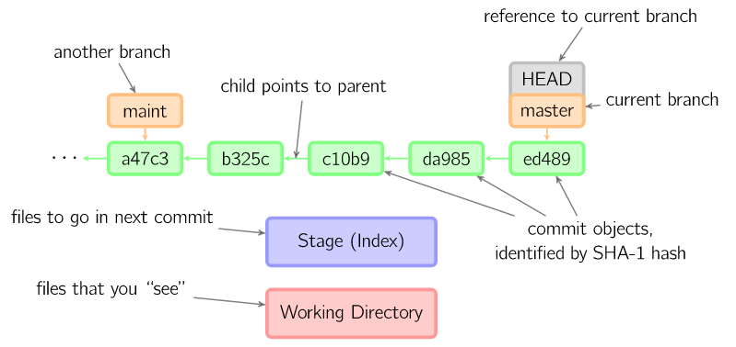
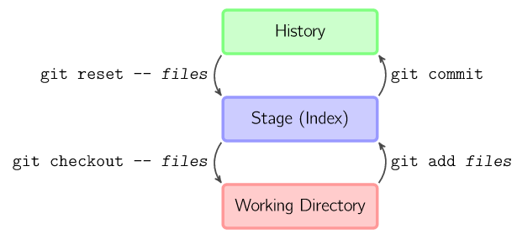
Git의 3가지 영역
작업 폴더(Working Directory)
사용자가 변경하는 실제 파일이 들어가는 폴더
스테이지(Stage, Index)
변경사항을 관리할 파일들의 리스트
변경이력(Histroy)
커밋(Commit)이라 불리는 변경사항 묶음과 커밋들의 연결관계
http://marklodato.github.io/visual-git-guide/index-ko.html

Slide 37
로컬저장소와 원격저장소
협업을 위해서는 원격저장소가 필수적
로컬저장소와 원격저장소 간에 이력을 주고받을 수 있음
원격저장소가 여러 개 일 수 있음
Remote Repository
(Origin)
Local Repository
History
많이 사용되는 원격 저장소
GitHub
BitBucket
GitLab
인터넷
History
Stage (Index)
Remote Repository
(Upstream)
Working Directory
History

Slide 38
Git에 변경내용 저장

Slide 39
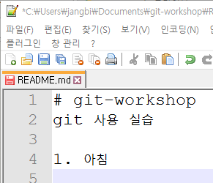
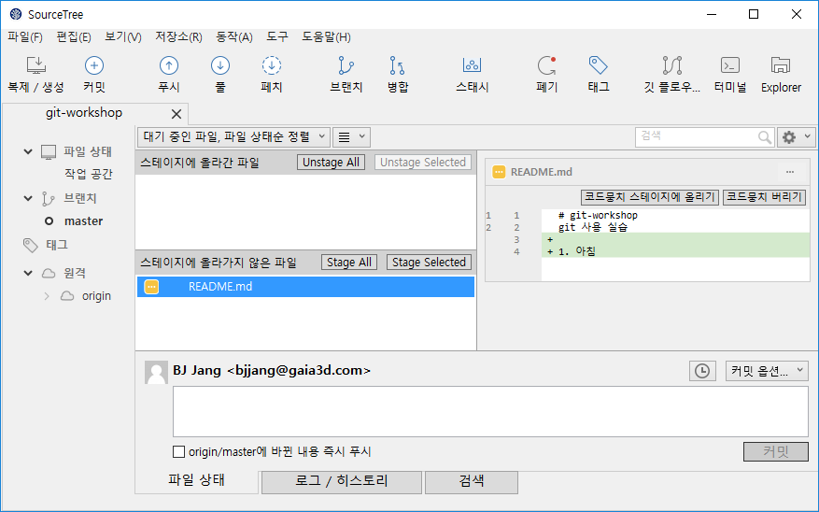
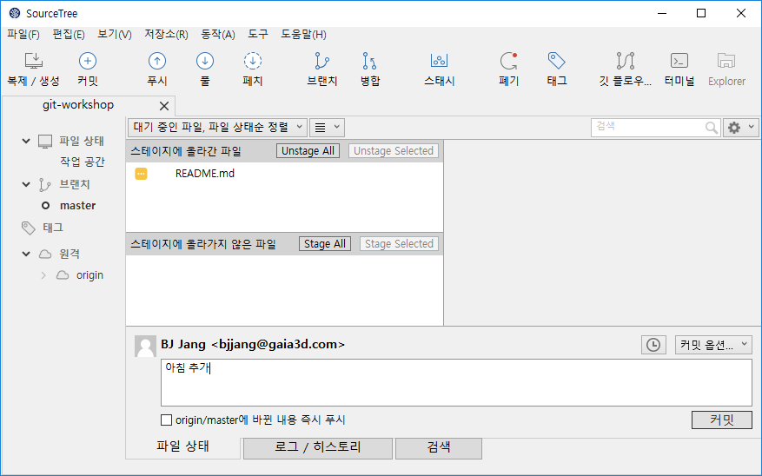
README.md 수정과 커밋
Do it!
1
Notepad++ 실행
git-workshop 폴더의 README.md 파일 열기
‘1. 아침’ 추가하고
저장
SourceTree 실행
[Stage All] 눌러 스테이지 올리기
‘아침 추가＇라고 커밋 메시지 입력
[커밋]
2
4
5
3
git add README.md
6
7
git commit –m "아침 추가"
8

Slide 40
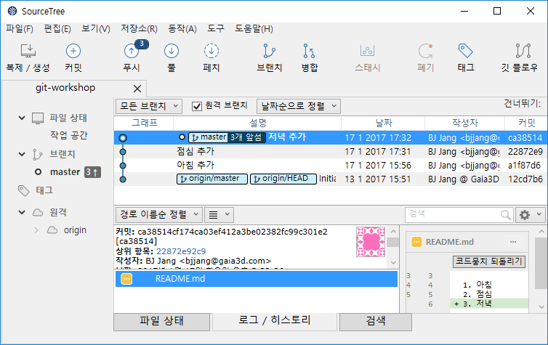
점심, 저녁 커밋 생성
Do it!
에디터에서 다음줄에 ‘2. 점심’ 입력후 저장
SourceTree에서 Staging, Commit
에디터에서 다음줄에 ‘3. 저녁’ 입력후 저장
SourceTree에서 Staging, Commit
SourceTree에서 로그/히스토리 확인
git log

Slide 41
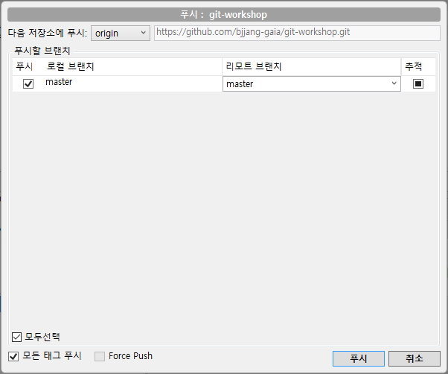
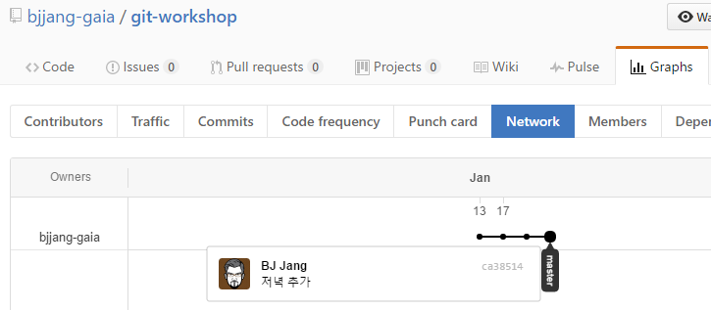
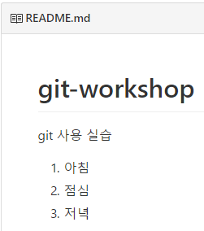
원격저장소에 올리기
Do it!
[푸시] 버튼으로 원격에 올리기
Github의 프로젝트 페이지 갱신
메인 페이지 갱신 내용 확인
이력 확인
1
2
4
3

Slide 42
브랜치를 이용한 작업

Slide 43
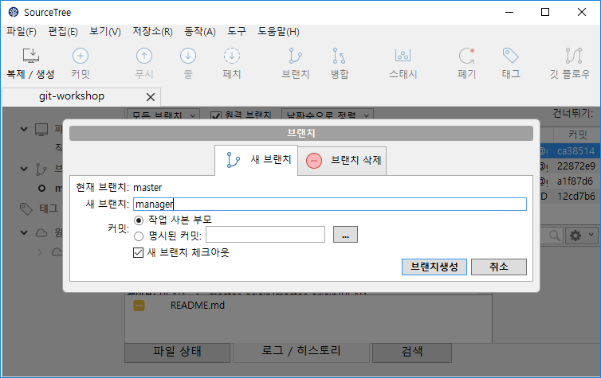
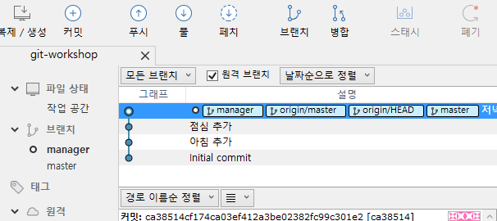
새 브랜치 만들기
Do it!
브랜치 개념
마음대로 실험해 볼 수 있는 별도의 공간
실험이 잘되면 원 브랜치에 합치고 아니면 버림
공식 소스는 master 브랜치에
‘깃 플로우’에서는 develop, release, hotfix 등으로 관리할 것을 권장
각 사용자별 브랜치를 만들어 작업하다 해당 브랜치와 통합 하는 것이 좋음
manager 브랜치 만들기
이 실습에서는 관리자가 manager 브랜치를 만든 상황으로 실습
SourceTree에서 브랜치 버튼 누르고
브랜치 창에서 새 브랜치 이름 입력하고
[브랜치생성] 버튼 누르면 완료
1
2
3
git branch manager

Slide 44
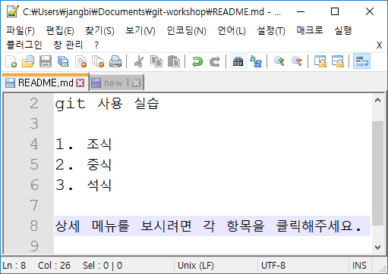
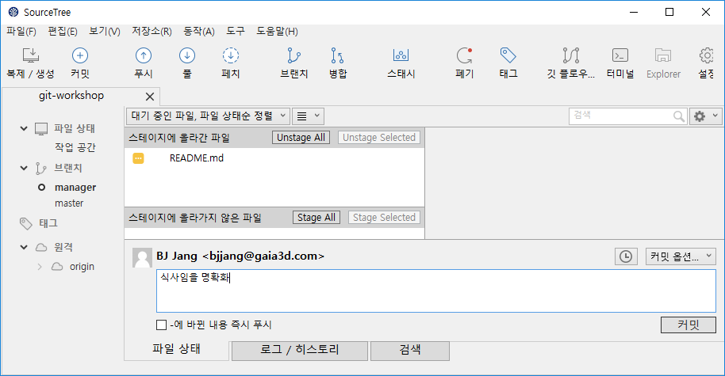
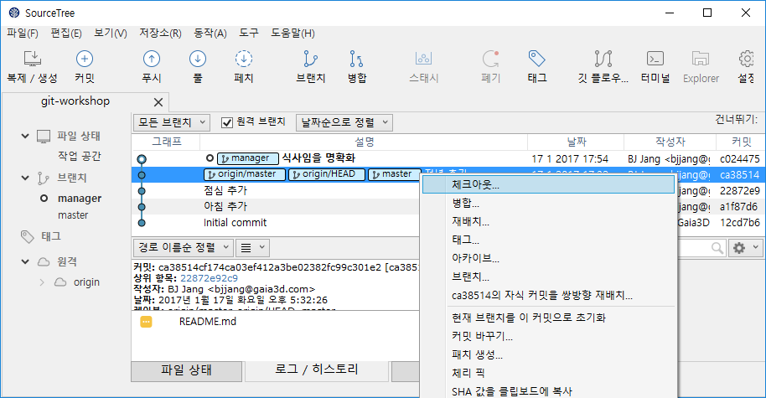
manager 브랜치에서 작업
Do it!
README.md 수정
Notepad++에서
조식, 중식, 석식으로 용어 수정
잔소리 추가
커밋 만들기
SourceTree에서
[Stage All]
커밋 메시지 입력하고
[커밋]
로그 / 히스토리 탭 클릭
생성된 로그를 그래프에서 확인
1
2
git log
1
5
2
3
4

Slide 45
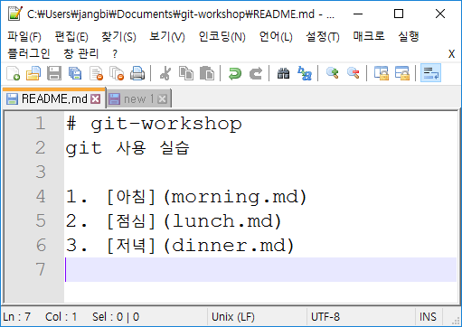
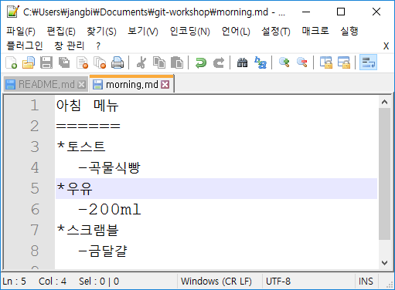
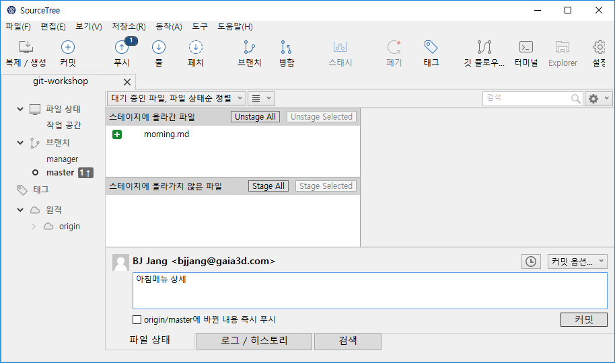
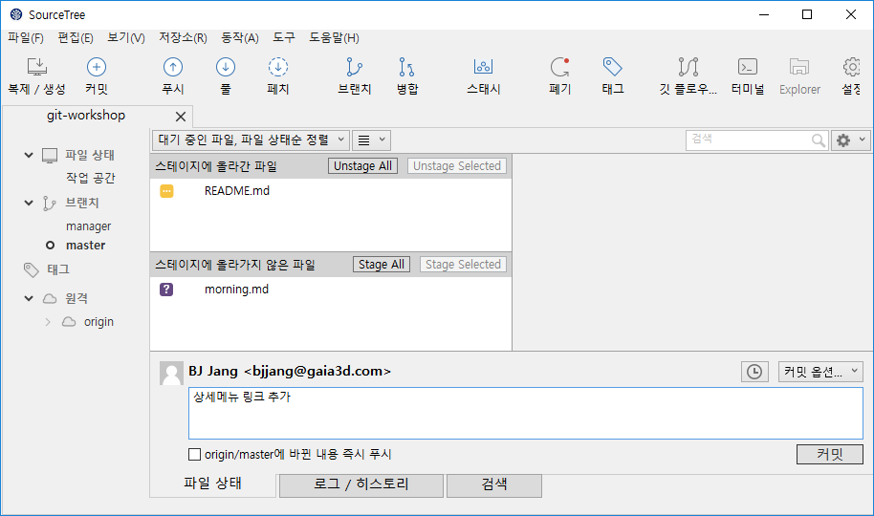
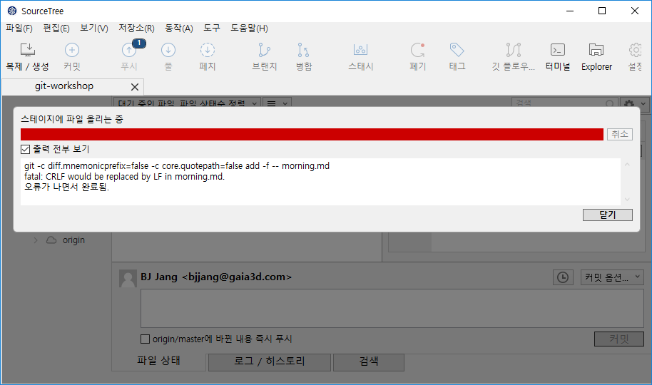
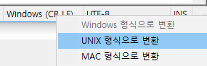
master 브랜치 발전시키기
Do it!
master 브랜치로 전환
SourceTree의 로그/히스토리 탭에서
Master 브랜치 마크를 오른쪽 클릭하고
[체크아웃 …] 선택하여 master 브랜치로 현재 브랜치 전환
master 브랜치 수정
Notepad++에서 README.md 보기
Manager가 수정하기 전 상태로 돌아온 것 확인
꺽쇄[]와 괄호()로 링크 생성
Notepad++에서 morning.md 파일 생성
SourceTree에서 README.md만 스테이지, 커밋
morning.md 파일에 상세메뉴 기록
SourceTree에서 스테이지 시도
오류가 난다면
Notepad++ 에서 Unix 형태로 LF 변환
SourceTree에서 다시 스테이지, 커밋
1
2
git checkout master
4
1
2
3
6
7
5
8
10
9

Slide 46
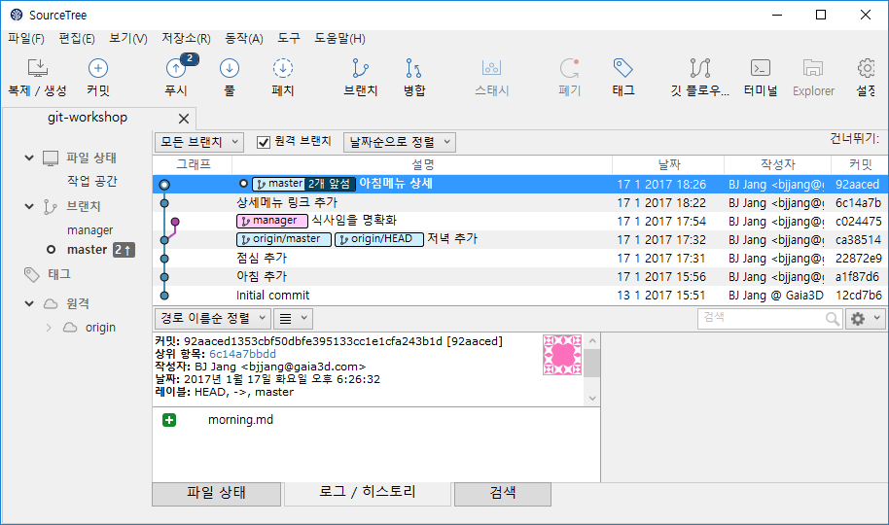
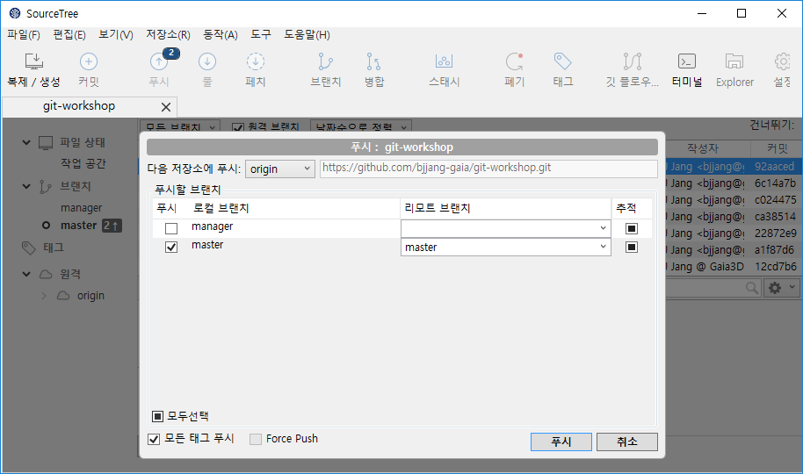
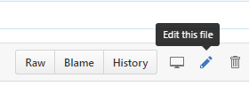
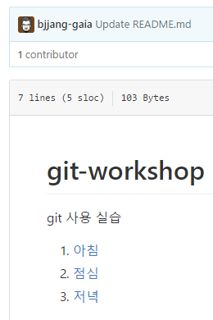
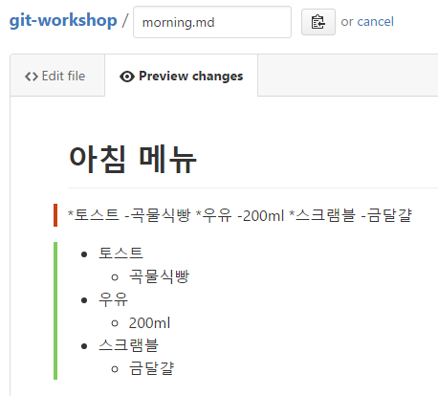
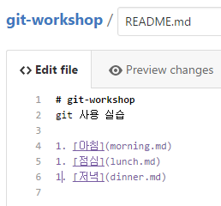
변경사항 Github에도 올리고 직접수정
Do it!
origin 저장소에 푸시
SourceTree에서 [푸시] 버튼
대화상자에서 ‘origin’ 선택된 것 확인
[푸시] 하여 원격에 올리기
Github에서 확인/수정
md 파일이 원하는 형태로 보이는지 확인
아니라면 [수정] 버튼 눌러 웹서서 수정
아침메뉴의 링크로 잘 이동하는지 확인
원하는 대로인지 확인하고 아니라면 수정
1
2
git push origin
3
2
1
4
3

Slide 47
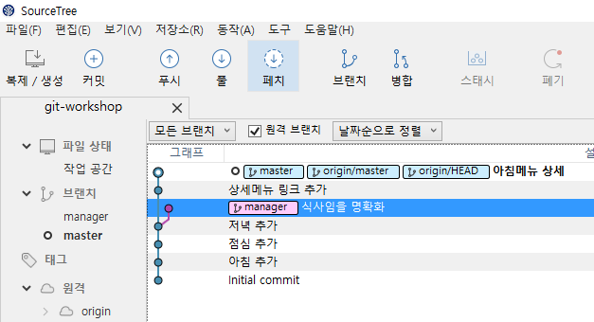
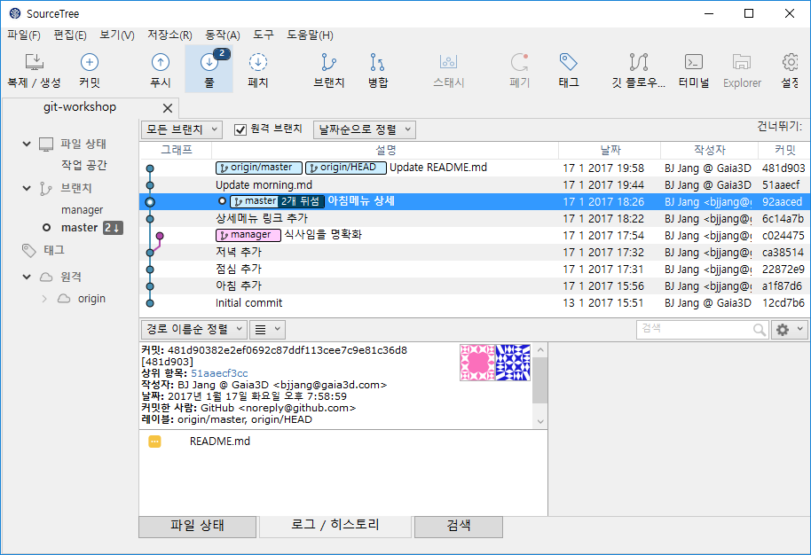

Github의 변경사항 로컬에 통합
Do it!
Github에서 수정사항 받아오기
SourceTree에서 [페치] 버튼
Origin/master가 앞서짐 확인
[풀] 버튼
깃허브의 변경사항이 로컬에도 반영되었음 확인
[참고] 충돌이 발생할 수도 있습니다.
1
git fetch
git pull origin master
3
2
4

Slide 48




manager 브랜치 병합
Do it!
master 브랜치에 manager 브랜치 병합
SourceTree에서 현재 master 브랜치임 확인
manager 브랜치 오른쪽 클릭하고 [병합]
병합 확정 대화상자에서 [OK]
충돌 병합 대화상자 확인
충돌이 된 상황 확인
1
2
3
5
git merge manager
원격 저장소의 변경사항 병합과 브랜치 병합은
거의 유사하게 동작함
4

Slide 49





충돌 해결
Do it!
에디터를 이용한 충돌 해결
Notepad++에서 README.md를 열어
====을 기준으로 로컬(<<<<)과 원격 (>>>>)의 변경사항이 보임 확인
이를 잘 판단하여 올바르게 정리
저장
충돌 해결로 표시
SourceTree에서 느낌표가 있는 READMW.md를 오른쪽 클릭하고
[충돌해결]
[해결된 것으로 표시] 선택
커밋 메시지를 확인하고 [커밋]
히스토리에서 병합된 것을 확인
[참고] Eclipse에서는 다음 링크처럼 http://blog.naver.com/PostView.nhn?blogId=lge920904&logNo=220274506449
4
3
2
5
2
1
3
git commit -a -m "conflict solved"
4

Slide 50
변경사항 되돌리기

Slide 51
상황별 방금 한 동작 취소
View
마지막 commit 상태로 되돌리기
git checkout --force
특정 파일을 최종 commit 상태로
git checkout README.md
(원격에 올리지 않은) 마지막 commit을 취소
git reset HEAD~ (commit 3개 취소하려면 git reset HEAD~3)
방금 한 commit의 메시지 바꾸기
git commit -amend
실패한 merge를 취소
git merge --reset

Slide 52






History 유지하며 특정 commit으로 돌아가기
Do it!
다른 브랜치로 가기
SourceTree에서 manager 브랜치 오른쪽 클릭
[체크아웃] 메뉴 선택
Notepad++에서 변경된 것 확인
특정 commit 상태로 전체를 되돌리기
SourceTree에서 ‘아침메뉴 상세’ 커밋을 오른쪽 클릭
[체크아웃] 메뉴 선택
경고 확인하고 [OK]
선택한 커밋이 활성화되고 분리된 [HEAD]가 생김 확인
Notepad++에서 변경된 것 확인
1
3
2
git checkout manager
1
2
3
git checkout 51aaecf
(51aaecf는 특정 commit의 ID)
4
5

Slide 53





특정 커밋에서 새 브랜치 생성/삭제
Do it!
분리된 HEAD에서 브랜치 생성
SourceTree에서 방금 만든 분리된 HEAD를 오른쪽 클릭
[브랜치] 메뉴 선택
브랜치 창에서 [새 브랜치] 탭 선택
새 브랜치 이름으로 ‘retry’ 입력
[브랜치생성]
retry 브랜치가 생성 되었음 확인
retry 브랜치 삭제
retry 브랜치 오른쪽 클릭
[브랜치] 메뉴 선택
브랜치 창에서 [브랜치 삭제] 탭 선택
retry 브랜치 체크
[브랜치 삭제]
경고 확인하고 [OK]
3
1
4
5
2
6
git branch retry
3
4
6
5
git branch –d retry

Slide 54




History와 Working Directory까지 모두 되돌리기
Do it!
특정 commit으로 모두 되돌리기
SourceTree에서 ‘Update morning.md’ 커밋 오른쪽 클릭
[현재 브랜치를 이 커밋으로 초기화] 메뉴 선택
‘커밋 초기화’ 창에서 Hard 모드 선택하고 [확인]
master 브랜치가 선택한 커밋이 현재상태로 변경되었음 확인 (merge 되었던 것도 사라짐)
Notepad++에서 이전 상태로 파일이 돌아가 있음을 확인
1
2
3
git reset 51aaecf --hard
과거의 상황을 확인해보려면 체크아웃(checkout)이,
완전히 버리고 되돌리려면 초기화(reset)가 적합
5
4

Slide 55
오픈소스 참여 위한 저장소 구성

Slide 56
권장 원격저장소 구성 및 저장소 간 동작
3가지 저장소
Upstream: 각 오픈소스의 ‘공식 원격저장소’
Origin: 공식 저장소를 ‘사용자 원격저장소’에 복사해 지속적으로 내 변경을 올리는 곳
Local: 내 컴퓨터에 있는 ‘로컬 저장소’
저장소 간 동작
Fork: 공식 원격저장소를 사용자 계정에 복사
Clone: 사용자 원격저장소를 내 컴퓨터에 복사
Commit: 사용자가 개발한 내용을 로컬 저장소에
Fetch: 공식 원격저장소의 변경이력을 받아옴
Pull: 공식 원격저장소의 변경을 로컬 저장소의 브랜치에 반영
Push: 로컬 저장소의 변경이나 공식 원격저장소에서 받아온 변경을 사용자 원격저장소에 반영
Pull Request: 사용자 원격저장소에 올린 내용을 공식 원격저장소에 반영해줄 것을 요청
공식 원격저장소
https://github.com/geoserver/geoserver
Up-stream
1. Fork
4. Fetch
3. Commit
7. Pull Request
5. Pull
Local
Origin
6. Push
2. Clone
사용자 원격저장소
일반적으로 각 프로젝트의 Committer가 아닌 경우 변경사항을 공식 원격저장소에 직접 반영할 권한이 없어 Pull Request를 이용해야만 함
로컬 저장소
사용자 컴퓨터
https://github.com/username/geoserver

Slide 57



공식 원격저장소 Fork
Do it!
Fork란?
Github에서 제공하는 기능
공식 원격저장소를 내 계정에 복사해 오는 기능
사용자 원격저장소는 임의로 수정 가능
원 소스 수정 혹은 확장개발시 필요
Fork 과정
웹브라우저에서 github의 각 프로젝트공식 저장소로 이동 (https://github.com/geoserver/geoserver)
[Fork] 버튼 클릭
사용자가 속해있는 그룹이 있다면 개인개정과 그룹개정 중 선택
Fork가 완료되면 사용자 계정의 저장소페이지로 이동됨
1
2
3

Slide 58





사용자 원격저장소에서 clone
Do it!
사용자 원격저장소를 사용하는 이유
공식 원격저장소에서 바로 Clone 하면 권한이 없어 내가 변경한 내용을 올릴 수 없다.
사용자 원격저장소는 브랜치처럼 활용 가능
사용자 원격저장소 Clone 과정
웹브라우저에서 사용자 원격저장소 URL로 이동
[Clone or Download] 버튼 누르고
저장소 접근 URL을 [Copy to clipboard] 눌러 복사
SourceTree에서 [복제/생성] 버튼
‘저장소 복제’ 탭 선택
소스경로에 복사해둔 URL 붙여넣기
[클론]
(필요시) 사용자정보 입력 후 [확인]
클론이 진행되어 PC의 사용자 폴더 아래의 Documents\geoserver 폴더에 소스가 들어와 있음 확인
1
2
3
8
4
5
6
9
git clone git://github.com/사용자 계정/geoserver.git
cd geoserver
7

Slide 59



upstream 원격 저장소 추가
Do it!
왜 원격 저장소가 2개?
내가 개발을 진행하는 동안에도 커뮤니티에서 계속 개발이 진행됨
공식소스의 변경사항은 공식 원격저장소인 upstream에서 받아와야 함
내가 개발한 내용은 사용자 원격저장소인 origin에 올림
공식 원격저장소 추가
사용자 원격저장소인 origin은 github에서 clone하면 기본적으로 추가되어 있음
SourceTree에서 [저장소]-[원격 저장소 추가] 메뉴
‘저장소 설정’ 창에서 [추가] 버튼
‘원격 저장소 정보‘ 창에서 원격 이름에 ‘upstream’
URL경로에 공식 원격저장소 경로 입력
사용자명에 github 계정(혹은 이메일) 입력
[확인]
‘저장소 설정‘ 창에서 추가된 것 확인하고 [확인]
2
3
4
5
6
git remote add upstream git://github.com/geoserver/geoserver.git
7

Slide 60
원 소스 기반으로 개발하기
어떤 때 원 소스를 기반으로 개발?
보통 플러그인이나 확장모듈을 개발
버그수정이나 개선시에는 원 소스 변경
원 소스 수정 과정
원 소스의 브랜치 중 내 개발의 기반이 되는 브랜치로 checkout
기존 브랜치에서 나만의 브랜치 생성
나만의 브랜치에 사용자가 원하는 방향으로 변경 개발하여 지속적으로 commit
개발 완료시 기존 브랜치의 변경사항을 Upstream에서 받아 합치고
나만의 브랜치를 기존 브랜치에 merge
변경사항을 사용자 원격인 origin에 push
변경사항이 공식 원격저장소에 반영되도록 Pull Request 생성
1
2
3
master
master
my_2.10.x
master
commit
checkout
branch
2.10.x
my_2.10.x
2.10.x
2.10.x
4
5
6
pull
merge
master
origin/master
push
master
upstream/master
master
2.10.x
2.10.x
origin/2.10.x
2.10.x
upstream/2.10.x
upstream/2.10.x
my_2.10.x
my_2.10.x
my_2.10.x

Slide 61




공식 원격저장소의 변경이력 받기, 반영하기
Do it!
upstream에서 변경이력 받아오기
SourceTree에서 [패치] 버튼
‘패치’ 창에서 ‘모든 원격 저장소에서 가져오기’ 체크
[확인]
그래프에서 ‘master’ 위로 이력이 늘어남 확인
[참고] 패치는 변경이력을 받아오지만 현재 로컬의 소스를 변경하지는 않는다.
upstream에서 변경이력 받아와 합치기
SourceTree에서 [풀] 버튼
‘풀’ 창에서 ‘원격 저장소에서 가져오기’에 ‘upstream’ 선택
‘가져오기 위한 원격 브랜치’에 master 선택
[확인]
그래프에서 ‘master’와 ‘upstream/master’가 같아짐 확인
주의사항
fetch나 pull을 수행하기 전에 내 변경사항을 commit 해야 한다.
pull을 하는 과정에서 충돌이 발생할 수 있다.
일반적으로 fetch로 이력을 가져와 확인하고 pull을 하는 것이 좋다.
1
2
3
4
1
5
2
3
4

Slide 62



사용자 원격저장소에 변경사항 올리기
Do it!
사용자 원격에 올리기가 필요한 경우
사용자가 소스를 수정하고 commit을 한 경우
upstream에서 받아온 이력을 merge한 경우
origin에 upstream의 변경을 반영
사용자 원격저장소에 올리기
SourceTree에서 [푸시] 버튼
‘푸시’ 창에서 ‘다음 저장소에 부시‘ 항목에 ‘origin’ 선택
로컬 브랜치 중 원격에 올릴 소스 브랜치와 원격의 대상 브랜치 선택
[푸시] 버튼
그래프에서 ‘origin/master’가 ‘master’와 동일해 졌음을 확인
1
2
3
4
5

Slide 63



내 변경사항을 공식 저장소에 반영요청
Do it!
Pull Request 가 필요한 경우
오픈소스의 원 소스를 고친 경우
내가 변경한 소스가 다른 사람에게도 의미가 있는 경우 (개선, 버그수정 등)
반영요청 과정
내가 변경한 내용을 담은 브랜치(my_2.10.x)를 원 브랜치(2.10.x)에 merge
SourceTree에서 [저장소]-[Pull 요청 생성] 메뉴
(필요한 경우) Github 로그인 정보 입력
‘Pull 요청 생성’ 창에서 반영요청 할 로컬 브랜치와 원격 브랜치 선택
[웹에서 pull 요청 생성] 버튼
웹브라우저에서 생성될 구체적인 Pull Request 확인 (차이, 충돌여부)
Pull Request를 최종적으로 등록
3
4
5
6

Slide 64
오픈소스 개발환경 구축
III
QGIS 컴파일
GeoServer 컴파일
Cesium Sandcastle

Slide 65
QGIS 컴파일

Slide 66
QGIS 컴파일의 학습목표
익히고자 하는 것
컴파일에 필요한 정보를 얻는 방법
공식가이드를 찾아보자
OS 독립적으로 구성된 개발환경 이해
Linux like 환경 구축
오픈소스 C++ 컴파일 방법 이해
Cmake를 이용한 Project 생성
나의 환경에 맞게 개발환경을 수정하는 방법
공식적으로 제공되는 정보에 틀린 것이 많다.

Slide 67

QGIS 컴파일 가이드
Do it!
컴파일을 위한 가이드 문서
https://github.com/qgis/QGIS/blob/release-2_14/INSTALL
4. Building on Windows
https://docs.google.com/document/d/1hczmpqn4NymhgPeKHDnYRbddJcEeBOuYCt-QWW68tWI/pub
QGIS 소스 받기
SourceTree나 git 명령 이용
git clone --branch release-2_14 --recursive https://github.com/qgis/QGIS.git C:\GitRepo\QGIS

Slide 68
컴파일에 필요한 프로그램들
Cmake
사용자의 OS와 컴파일러, 라이브러리 위치에 맞게 컴파일용 프로젝트파일을 만들어 준다.
http://www.cmake.org/files/v3.0/cmake-3.7.2-win32-x86.exe
CygWin
Linux와 유사한 환경을 윈도우에서 만들어준다.
http://Cygwin.com/setup-x86.exe
OSGeo4W
윈도우에서 쉽게 개발에 필요한 라이브러리를 설치해 준다.
http://download.osgeo.org/osgeo4w/osgeo4w-setup-x86.exe
.NET Framework 4.0
닷넷 기능을 사용하기 위한 라이브러리
https://www.Microsoft.com/ko-kr/download/confirmation.aspx?id=17718
Windows SDK for Windows 7
Windows 7 OS가 제공하는 기능을 사용하기 위한 라이브러리
http://download.microsoft.com/download/A/6/A/A6AC035D-DA3F-4F0C-ADA4-37C8E5D34E3D/winsdk_web.exe
Visual C++ 2010 Express
윈도우용 무료 컴파일러, 원 가이드에는 독일어 버전 링크가 있어 아래 링크에서 받아야 한다.
http://download.Microsoft.com/download/1/D/9/1D9A6C0E-FC89-43EE-9658-B9F0E3A76983/vc_web.exe

Slide 69
전체 컴파일 과정
컴파일을 위한 문서 확인
https://github.com/qgis/QGIS/blob/release-2_14/INSTALL
4.1. Building with Microsoft Visual Studio
필요 프로그램 설치
VC++2010, WinSDK7, CMake, CygWin, OSGeo4W
환경설정용 배치파일 작성
소스 받기
CMake로 project 파일 생성
컴파일
설치
실행

Slide 70
필요 프로그램 설치
Do it!
Visual C++ 2010: 컴파일러 영어버전
vc_web.exe
Microsoft Sliverlight 는 설치 안 해도 됨
.NET 4.0
dotNetFx40_Full_x86_x64.exe
필요시 상위버전 삭제
Windows SDK for Windows 7: 윈도우 7 OS SDK
winsdk_web.exe
VC2010 재배포 툴로 인한 오류 수정 필요
CMake: 사용자 환경에 맞게 Project 만들어 주는 툴
cmake-3.0.2-win32-x86.exe
CygWin: Linux와 유사한 환경을 윈도우에서 제공
setup-x86.exe
Flex, Bison 설치
OSGeo4W: OSGeo 프로젝트를 위한 툴 및 라이브러리 설치 도우미
osgeo4w-setup-x86.exe
Advanced Install 옵션으로 시작
expat, fcgi, gdal, grass(Desktop), gsl-devel, iconv, pyqt4, qt4-devel
qwt-devel-qt4 , sip, spatialite , libspatialindex-devel, python-qscintilla, qca
붉은 글씨의 라이브러리도 필요하지만 원 가이드에는 누락되어 있다.

Slide 71
환경설정용 배치파일 작성
Do it!
C:\GitRepo\set_env.bat
@echo off
set VS90COMNTOOLS=%PROGRAMFILES(x86)%\Microsoft Visual Studio 10.0\Common7\Tools\
call "%PROGRAMFILES(x86)%\Microsoft Visual Studio 10.0\VC\vcvarsall.bat" x86
set INCLUDE=%INCLUDE%;%PROGRAMFILES%\Microsoft SDKs\Windows\v7.1\include
set LIB=%LIB%;%PROGRAMFILES%\Microsoft SDKs\Windows\v7.1\lib
set OSGEO4W_ROOT=C:\OSGeo4W
call "%OSGEO4W_ROOT%\bin\o4w_env.bat"
path %PATH%;%PROGRAMFILES(x86)%\Microsoft Visual Studio 10.0\Common7\IDE;%PROGRAMFILES(x86)%\CMake\bin;c:\cygwin\bin
@set GRASS_PREFIX=c:/OSGeo4W/apps/grass/grass-6.4.4
@set INCLUDE=%INCLUDE%;%OSGEO4W_ROOT%\include
@set LIB=%LIB%;%OSGEO4W_ROOT%\lib;%OSGEO4W_ROOT%\lib
@cmd

Slide 72

CMake로 Project 파일 생성
Do it!
Set_env.bat 실행
도스창에서 cmake-gui 명령 실행
Source code: C:/GitRepo/QGIS
Build the binaries: C:/GitRepo/QGIS_build
[Configure]
- Visual Studion 10 2010 선택
PYTHON_LIBRARY = C:/OSGeo4W/apps/Python27/libs/python27.lib
WITH_QWTPOLAR = OFF
[Configure]
[Generate]

Slide 73
컴파일 실행
Do it!
Set_env.bat 실행
도스창에서
VCExpress.exe
File – Open – Porject/Solution 메뉴
C:\GitRepo\QGIS_build\qgis2.14.0.sln 선택
Release – Win32 로 모드 변경
qgis_core 프로젝트 컴파일
성공해야 다음으로
ALL_BUILD 프로젝트 컴파일
오류발생
set_env.bat 에 추가: set PYTHONPATH=c:\OSGeo4W\apps\Python27
Visual Studio 다시 실행
Visual Studio 닫고
set_env.bat 다시 실행
VCExpress.exe 다시 실행
ALL_BUILD 프로젝트 컴파일
컴파일 완료

Slide 74
설치 / 실행
Do it!
관리자 권한으로 set_env.bat 실행
관리자 권한이 없으면 설치를 위해 Program Files 폴더에 쓸 때 오류 발생하기 때문임
도스창에서
VCExpress.exe
INSTALL 프로젝트 컴파일하면 설치가 됨
C:\OSGeo4W\OSGeo4W.bat 실행
C:\Program Files (x86)\qgis2.14.0\bin\qgis.exe 실행
한글화 관련 파일 확인
C:\GitRepo\QGIS\gis_ko.ts
C:\GitRepo\QGIS_build\gis_ko.qm

Slide 75
GeoServer 컴파일

Slide 76
GeoServer 컴파일 학습 목표
익히고자 하는 것
오픈소스에 맞는 Java 개발환경 구성
Maven을 이용한 라이브러리 획득/빌드
컴파일 가이드
http://docs.geoserver.org/stable/en/developer/quickstart/index.html
https://docs.google.com/document/d/1ztTqhVDejUh_m20GmkmLv_Q9IyhwWKv8FnGS5S2L-as/pub
http://geeps.krihs.re.kr/wiki/index.php/GeoServer_컴파일_가이드

Slide 77
컴파일에 필요한 프로그램들과 설치
JDK 8
OpenJDK: https://developers.redhat.com/products/openjdk/overview/
OracleJDK: http://www.oracle.com/technetwork/java/javase/downloads/jdk8-downloads-2133151.html
Windows x64 버전 다운로드
설치
Eclipse EE
https://eclipse.org/downloads/
‘Download Packages’ 클릭
Eclipse IDE for Java EE Developers 64 Bit 다운로드
C:\Eclipse에 압축 해제
Maven
http://maven.apache.org/download.cgi
Maven 3.3.9 (Binary zip archive) 다운로드
C:\Maven에 압축 해제
C:\Maven\bin 폴더를 PATH 환경변수에 추가
JAVA_HOME 환경변수 추가: C:\Program Files\RedHat\java-1.8.0-openjdk-1.8.0.121-1

Slide 78
GeoServer 컴파일 과정
Do it!
컴파일 방법 확인
http://docs.geoserver.org/stable/en/developer/quickstart/index.html
GeoServer 소스 받아오기
SourceTree 에서 받아오기
https://github.com/alexkasko/openjdk-unofficial-builds.git
Maven으로 라이브러기 받기/컴파일
cd \GitRepo\geoserver\src
mvn clean install -DskipTests
Eclipse용 Project 만들기
mvn eclipse:eclipse
Eclipse에서 불러오기
Project Explorer에서 오른쪽 클릭 후 Import – Import… 메뉴
General - Existing Projects into Workspace
Geoserver/src 폴더 선택

Slide 79
원활한 컴파일 위한 Eclipse 설정 변경
Do it!
Eclipse에서 Project 열기 → 보통 실패
Eclipse가 사용하는 메모리 추가(eclipse.ini)
--launcher.appendVmargs
-vmargs
-Dosgi.requiredJavaVersion=1.8
-Xverify:none
-XX:+UseParallelGC
-XX:-UseConcMarkSweepGC
-XX:PermSize=64M
-XX:MaxPermSize=512M
-XX:MaxNewSize=512M
-XX:NewSize=128M
-Xms512m
-Xmx1024m
Workspace Encoding 변경
Window – Preferences – General – Workspace – Text file encoding – Other → UTF-8

Slide 80
컴파일된 GeoServer 실행
Do it!
GeoServer 실행
gs-web-app – src/test/java – org.geoserver.web – Start.java
Run As – Java Application
GeoServer 관리자 화면 열기
Localhost:8080/geoserver

Slide 81
Cesium Sandcastle

Slide 82
Cesium Sandcastle 학습 목표
익히고자 하는 것
좀더 손쉽고 현대적인 개발환경 체험
HTML5 경험
WebGL 맛보기
Cesium 이란?
순수 웹 기술을 이용한 3D Globe 엔진
WebGL 기반
다양한 배경영상/지도 기본 제공
3D / 2.5D / 2D 모드 지원 → OpenLayers3에 통합
카메라 움직임 추적, 시간 시뮬레이션 등 다양한 기능

Slide 83
Cesium Sandcastle 연습
Do it!
http://cesiumjs.org/Cesium/Apps/Sandcastle/index.html
Hello World
다음 내용 추가
var layers = viewer.imageryLayers;
var blackMarble = layers.addImageryProvider(Cesium.createTileMapServiceImageryProvider({
url : 'https://cesiumjs.org/blackmarble',
credit : 'Black Marble imagery courtesy NASA Earth Observatory',
flipXY : true // Only old gdal2tile.py generated tilesets need this flag.
}));

Slide 84
오픈소스 서비스환경 구축
IV
Apache와 Cesium 설치
Tomcat과 GeoServer 설치
Python 설치와 CGI 연결

Slide 85
Apache와 Cesium 설치

Slide 86
Apache와 Cesium 설치 학습 목표
익히고자 하는 것
윈도우에서 64비트 Apache 설치
정적 웹 컨텐츠 서비스
Static contents 이지만 Active 하다!

Slide 87
서비스 구동에 필요한 프로그램들
Apache HTTPD 2.4 64bit
https://www.apachelounge.com/download/
Apache 2.4.25 Win64
C++ Redistributable Visual Studio 2015
https://www.apachelounge.com/download/
vc_redist_x64/86.exe
Cesium
http://cesiumjs.org/downloads.html
Download Cesium 1.31

Slide 88
프로그램 설치 및 실행
Do it!
Apache HTTPD 설치
다운받은 압축 파일을 C:\Apache24에 풀기
다른 폴더에 풀 경우 httpd.conf 파일을 많이 고쳐야 함
vc_redist.x64.exe 실행
Web Root 폴더 만들기
C:\www_root 폴더 만들기
Cesium을 www_root에 풀기
혹은 mklink /D 명령으로 링크를 생성해도 좋음
Conf\httpd.conf 편집
DocumentRoot를 c:/www_root 로 수정
httpd 실행
도스창 띠워서
C:\Apache24\bin\httpd.exe 실행
웹 브라우저에서 http://localhost 호출

Slide 89
Tomcat과 GeoServer 설치

Slide 90
Tomcat과 GeoServer 학습 목표
익히고자 하는 것
WAS(tomcat)을 이용한 GeoServer 실행
Cross domain 오류 이해
80 포트를 통한 Tomcat 서비스

Slide 91
서비스 구동에 필요한 프로그램들
Apache Tomcat
https://tomcat.apache.org/download-90.cgi
32-bit/64-bit Windows Service Installer 다운로드
GeoServer War
http://geoserver.org/release/stable/
Web Archive 다운로드

Slide 92
프로그램 설치 및 실행
Do it!
Tomcat 설치
설치 프로그램 실행
JRE 경로
C:\Program Files\OpenJDK_1.7.0_u60_64
실행 후 웹 브라우저에서 http://localhost:8080 호출
GeoServer.war 설치
C:\Program Files\Apache Software Foundation\Tomcat 9.0\webapps 에 복사
웹 브라우저에서 http://localhost:8080/geoserver 호출

Slide 93
GeoServer에서 자료 받아오게 Cesium 수정
Do it!
Cesium에서 GeoServer Layer 호출
C:\www_root\Apps\HelloWorld.html 수정
23행에 다음 추가
var provider = new Cesium.WebMapServiceImageryProvider({
url: 'http://localhost:8080/geoserver/wms',
layers : 'topp:states',
parameters : {
transparent : 'true',
format : 'image/png'
}
});
viewer.imageryLayers.addImageryProvider(provider);
http://localhost/Apps/HelloWorld.html 호출
미국 주 경계가 안보임. 원인은???

Slide 94
GeoServer를 일반 웹서비스에 통합
Do it!
Tomcat 을 80 포트로 서비스하기
Httpd.conf 수정
Mod_proxy 모듈 찾아 주석 해제
Mod_proxy_http 모듈 찾아 주석 해제
파일 가장 마지막에 다음 내용 추가
# foreword /geoserver to :8080/geoserver
<IfModule proxy_http_module>
ProxyPass /geoserver http://localhost:8080/geoserver
ProxyPassReverse /geoserver http://localhost:8080/geoserver
</IfModule>
Httpd 재기동
http://localhost/geoserver/ 호출

Slide 95
변화된 GeoServer URL에 맞게 Cesium 변경
Do it!
HelloWorld.html 수정
24행을 수정(서비스 포트 변경)
url: ‘/geoserver/wms',
http://localhost/Apps/HelloWorld.html 다시 호출
같은 서버의 컨텐츠 이기에 잘 보임

Slide 96
CORS 설정
CORS란?
Cross-Origin Resource Sharing
다른 도메인에서 내 컨텐츠를 가져가도 Cross-Origin 오류를 발생시키지 말라 지정함
HTTP의 Response Header에 Access-Control-Allow-Origin 을 설정
Apache Httpd CORS 설정 방법
mod_headers.so 모듈 활성화 확인
Access-Control-Allow-Origin Header 설정 추가
<IfModule headers_module>
Header set Access-Control-Allow-Origin "*"
</IfModule>

Slide 97
Python 설치와 CGI 연결

Slide 98
Python 설치와 CGI 연결 학습 목표
익히고자 하는 것
CGI를 이용한 Web Server 기능 확장
Proxy 서비스의 이해

Slide 99
서비스 구동에 필요한 프로그램들
Python 2.7.x
https://www.python.org/downloads/windows/
Latest Python 2 Release
Windows x86-64 MSI installer 다운로드
Proxy.py
https://gist.github.com/jangbi882/9f6f418de3f0ac08ba9b
[Raw] 버튼 오른쪽 클릭 후 다른 이름으로 저장

Slide 100
프로그램 설치와 구동
Do it!
Python 설치
설치 파일을 기본 옵션으로 설치
CGI 설치
C:\Apache24\cgi-bin에 proxy.py 복사
동작 확인
http://localhost/cgi-bin/proxy.py?HelloProxy
http://localhost/cgi-bin/proxy.py?http://www.daum.net

Slide 101
나사의 서비스를 지구본에 붙이기
Do it!
HelloWorld.html 재수정
http://neowms.sci.gsfc.nasa.gov/view.php?datasetId=SEDAC_POP
JAVA SCRIPT 수정
var viewer = new Cesium.Viewer('cesiumContainer');
var provider = new Cesium.WebMapServiceImageryProvider({
url: 'http://neowms.sci.gsfc.nasa.gov/wms/wms',
proxy : new Cesium.DefaultProxy('/cgi-bin/proxy.py/'),
layers : 'SEDAC_POP',
parameters : {
transparent : 'true',
format : 'image/png'
}
});
viewer.imageryLayers.addImageryProvider(provider);
http://localhost/Apps/HelloWorld.html 다시 호출
Proxy를 통하여 잘 보임

Slide 102
지도서비스 성능향상 전략
V
Web Cache Logic 이해
브라우저 캐시를 위한 설정
서버 캐시를 위한 설정
상용 GeoServer 설정
성능향상 위한 데이터 가공

Slide 103
Web Cache Logic 이해

Slide 104
여러가지 캐시 성공 여부에 따른 속도차이
Text
Text
Web Browser
URI 요청
Browser Cache 확인
있는가?
No
컨텐츠 요청
Yes
유효기간?
Expire
헤더에 If-Modified-Since:
LastModifiedTime 붙여 요청
Remain
Browser Cache Hit!
GIS Server
새 버전이 있는가?
Yes
서버캐시에 있는가?
No
컨텐츠 생산
(GeoServer)
0.1 ms
No
Yes
304 not modified
200 OK + 컨텐츠 전송
500 ms
10 ms
50 ms
컨텐츠 사용
End

Slide 105
왜 서버캐시와 브라우저캐시가 모두 필요한가?
⑥Check browser cache and reuse
Browser Cache
On each client machine
Can not share with others
Client A
Client B
Browse
Cache
Browse
Cache
⑤Request
Same Contents
①Request Contents
⑦Request Contents
④Send Contents
⑨Send cached Contents
App Server
⑧Check cache
and reuse
②Check cache
and ask the
Production
Contents Builder
Server
Cache
Server Cache
On server machine
Can share with others
③Storage Contents

Slide 106
브라우저 캐시를 위한 설정

Slide 107

GeoServer에서의 Response Cache Header 적용
GeoServer Admin 화면 접속
왼쪽 ‘데이터’ 항목 중 ‘레이어’ 선택
Nurc:Img_Sample Layer 선택
Publishing 탭 선택
‘HTTP설정’ 아래 ‘응답 캐시 헤더’ 체크
‘캐시 시간(초)’에 초단위로 컨텐츠 유효기간 604800 (7일) 입력. 60초 * 60분 *24시간 * 7일 = 604800
[저장] 눌러 완료

Slide 108

브라우저 캐시 적용 확인
GeoServer Admin 화면 접속
왼쪽 Data 항목 중 Layer Preview 선택
demo:WorldCountries Layer의 OpenLayers 선택
지도창이 뜨면 Http 헤더 분석도구로 Response 확인 (Chrome [F12], FireFox FireBug, IE HttpWatch)
Response Header 부분에 Expires, Cache-Control: max-age=604800 값이 추가되었음을 확인
휠로 줌 인, 줌 아웃 반복 → 별로 빨라지지 않은 것 같다 ㅠㅠ
지도 우상단의 옵션버튼 클릭
Tiling에서 Tiled 선택
휠로 줌 인, 줌 아웃 반복 → 이번엔 확실히 빨라진 것이 보인다.
Cache가 되려면 Tiled로
호출하여야만 한다!

Slide 109
서버 캐시를 위한 설정

Slide 110



그리드샛과 캐시
지도가 나타내는 영역을 일정한 간격의 연속된 사각형 이미지로 미리 만들어 저장소에 저장
타일 이미지는 PNG/JPG등 다양한 포맷으로 생성 가능
타일영역을 레벨별로 피라미드화 하여 캐시 이미지 저장
레벨별 해상도(resolution), 축척(scale)을 설정하여 레벨 규칙을 정함
일반적으로 전국레벨의 캐시 이미지를 생성하는 데에는 많은 시간적인 자원을 필요로함
일부 많이 사용될 것으로 예상되는 지역 또는 많은 형상들이 집중되어있는 부분을 지정하여 캐시 설정하여 해결
110

Slide 111



Geo Web Cache(GWC)를 이용한 서버캐시

Slide 112

서버캐시 미리 생산하기

Slide 113

GWC 동작 검증
Enable direct integration with GeoServer WMS 옵션을 활성화 하고, 호출시 Tiled=true 옵션을 추가하면 GWC 사용가능
혹은 일반 WMS 인터페이스가 아닌 GWC 인터페이스를 호출해야 동작 (일반 WMS인터페이스가 ‘http://localhost:8080/geoserver/wms’라면 GWC 인터페이스는 ‘http://localhost:8080/geoserver/gwc/service/wms’임)
GWC를 통해 서비스된 컨텐츠의 Response Header에는 geowebcache-tile-index 라는 헤더가 추가됨
WMS Tile Client Recommendation 규약을 따르지 않는 요청은 캐시 안됨
때문에 OpenLayers에서 WMS 레이어 설정시 레이어의 범위와 타일크기를 정확히 지정해 주어야 함
2.3.x 버전부터 Grid Set을 만드는 UI를 제공하여 국내 좌표계도 어렵지 않게 이용 가능
var maxExtent = new OpenLayers.Bounds(-20037508, -20037508, 20037508, 20037508),
restrictedExtent = maxExtent.clone(),
maxResolution = 156543.0339;
var options = {
projection: new OpenLayers.Projection("EPSG:900913"),
displayProjection: new OpenLayers.Projection("EPSG:4326"),
units: "m",
numZoomLevels: 18,
maxResolution: maxResolution,
maxExtent: maxExtent,
restrictedExtent: restrictedExtent
};
map = new OpenLayers.Map('map', options);

Slide 114
상용 GeoServer 설정

Slide 115

실행방법에 따른 메모리 설정 방법
JVM Setting
512MB 이상의 메모리: -Xmx512m –Xms128m
캐시가 오래 남게 설정: -XX:SoftRefLRUPolicyMSPerMB=36000
영구 객체가 사용할 메모리 확보: -XX:MaxPermSize=128m
병렬 가베지 콜렉션: -XX:+UseParallelGC
OpenGeo Suite로 실행시
opengeo-suite.bat 파일 수정
set VMOPTS=-Xms128m -Xmx512m -XX:MaxPermSize=128m
GeoServer 실행형 실행시
bin/startup.bat 파일 수정
-Xms128m -Xmx512m
GeoServer 서비스 등록시
Wrapper/wrapper.conf 파일 수정
wrapper.java.initmemory=128
wrapper.java.maxmemory=512
Tomcat에서 실행시
Configure Tomcat 기능 사용

Slide 116

로그 모드 변경, 서비스 전략 변경
Logging 정책 변경
관리 UI의 global Setting에서 조정할 수 있다.
DEFAULT, VERBOSE, PRODUCTION, GEOTOOLS_DEVELOPER, GEOSERVER_DEVELOPER로 정책 변경 가능하다.
PRODUCTION이 가장 적은 정보를 기록하므로 빠르다.
Service Strategy 변경
GeoServer의 web.xml 파일에서 조정 가능하다.
SPEED는 스트리밍만으로 결과를 보내 빠르지만 안정성 떨어진다.
BUFFER는 모든 결과를 메모리에 만든후 서비스 한다.
FILE은 모든 결과를 파일로 만든 후 서비스 한다.
PARTIAL-BUFFER는 BUFFER과 SPEED를 결합한 형태로 빠르고 어느정도 안정성도 있다.

Slide 117
데이터 폴더 이동
data_dir 폴더 포함내용
Workspace, Store, Layer, Style 구성
사용자 보안설정, GWC 캐시 파일, 로그 등
data_dir 폴더 이동의 장점
늘어나는 데이터가 System 디스크 소모하는 것을 막음
GeoServer와 관련된 모든 설정을 묶어 관리 및 타 시스템 복사를 통한 병렬 확장 용이
data_dir 이동 방법
Web.xml 파일 수정
<context-param> 중 GEOSERVER_DATA_DIR 항목부분 리마크 풀고 값 수정
수정 예
<context-param> <param-name>GEOSERVER_DATA_DIR</param-name> <param-value>D:\geoserver_data_dir</param-value> </context-param>

Slide 118
성능향상 위한 데이터 가공

Slide 119
Vector Data 최적화
서비스할 좌표계로 소스데이터 미리 변환하라!
GeoServer는 실시간 좌표계 변환도 잘 지원한다.
하지만 실시간 변환은 느릴 수 밖에 없다.
스타일을 이용하여 적당한 정보만 표출되게 제어하라!
스타일 정보를 조정하여 스케일에 따라 적정한 레이어만 보이게 한다.
같은 레이어도 스케일에 따라 적절한 심벌이 부여되게 한다.
피처를 다듬어라!
피처를 정규화(Simplofiy)하여 불필요한 점을 없엔다.
각 스케일에 맞게 정규화된 어러 레이어를 사용하면 효과적이다.
지나치게 넓은 범위의 MBR을 가지는 피처는 적절히 분리한다.
느린 스타일의 사용을 최소화하라!
투명도(Transparecy)의 사용은 기본적으로 2배 이상의 랜더링 시간이 걸린다.
라벨을 뿌리는 것은 비싼 비용을 각오해야 한다.
라벨에 테두리(Halo)를 주는 것은 더 비산 비용이 필요하다.

Slide 120
Raster Data 최적화
JPEG나 ArcGRID의 사용을 자제하라!
이런 포맷들은 디코딩에 많은 비용이 든다.
가능한 한 인코딩 되지 않은 GeoTiff를 사용하라.
ECW나 JPEG2000와 같은 진보된 웨이블릿 포맷도 바람직하다.
다단계 타일링 된 GeoTiff를 사용하라!
GDAL 툴인 gdaladdo 명령을 이용하면 다단계 타일링된 GeoTiff를 만들 수 있다.
Ex) gdaladdo -r average mytiff.tif 2 4 8 16
가능한 한, 영상을 합쳐라!
여러 장의 영상을 여러 레이어로 서비스 하는 것이 가장 느리다.
여러 장의 영상을 레이어 그룹으로 묶어 서비스 하면 조금(아주조금) 빨라진다.
한 개의 영상으로 합처 서비스 하면 많이 빨라진다.
하지만 약 4GB 이상의 영상은 보통 GeoServer에 올릴 수 없기에 나눌 수 밖에 없다.

Slide 121
서비스 포맷 최적화
벡터 레이어
png로 요청하는 것이 일반적으로 좋다. 빠르며 크지않고 투명처리가 된다.
png8로 요청시 크기는 더 작아지지만 약간 느리고 색이 이상해질 수 있다.
Gif는 png8과 유사하지만, 브라우저에 따라 투명처리가 안되는 경우가 있다.
Jpeg는 느리고 투명처리 안되기에 비권장이다.
위성영상/항공사진
Jpeg가 용량이 작아 일반적으로 좋다.
Jpeg가 인코딩이 느린 것은 캐시로 해결 가능하다.
Null value 부분을 투명처리 하려면 PNG로 요청할 수 밖에 없다.
안티알리어싱 비활성화
빠른 속도를 원한다면 요청시 “format option”에서 안티알리어싱을 끌 수 있다.
&format_options=antialias:none
“Web safe” palette 이용
이 옵션은 png8과 gif 포멧 이용시만 유효하다.
&palette:safe

